Slide 1
Vorbereitung und Durchführung einer Evakuierung
Einrichten eines „Einsatzabschnitts Pflege“

Slide 2
Vorbereitung und Durchführung einer Evakuierung
Im Krankenhaus bricht ein Brand im zweiten Stock aus, und es ertönt der Alarm. Die Pflegekräfte müssen schnell handeln, um Patienten möglichst sicher und geordnet aus dem Bereich zu evakuieren. Die Flure sind eng, einige Patienten sind bettlägerig oder mobilitätseingeschränkt, und die Aufzüge stehen aus Sicherheitsgründen nicht zur Verfügung.
Wie würden Sie in dieser Situation vorgehen, um alle Patienten sicher und ruhig zu evakuieren, und worauf müssten Sie besonders achten?

Slide 3
Vorbereitung und Durchführung einer Evakuierung
Zur Vorbereitung gehören
  die Ausarbeitung eines Evakuierungskonzepts mit Rollenzuweisung
  Alarmierungsstrategien und Fluchtwege
  regelmäßigen Übungen
Zu Beginn muss bestimmt werden, wer die Evakuierung leitet (Krankenhaus, Polizei, Führungsstab des Kreises) (vgl. BBK 2020)

Slide 4
Vorbereitung einer Evakuierung
Folgende Aspekte müssen im Vorfeld geklärt werden:
  Wer ist die interne Einsatzabschnittsleitung?
  Wie ist der Zeitplan? Wann wird das Gebäude geräumt? Wann wird der Betrieb eingestellt?, Wann werden die Bereiche kontrolliert? Wann beginnt die Evakuierung?
  Auswahl eines geeigneten Standorts für die evakuierten Patienten
  Wie viel Personal ist zurzeit im Dienst und steht für die Evakuierung zur Verfügung? (vgl. MINISTERIUM FÜR SOZIALES, GESUNDHEIT UND INTEGRATION BADEN-WÜRTTEMBERG 2025)

Slide 5
Vorbereitung einer Evakuierung
Folgende Aspekte müssen im Vorfeld geklärt werden:
  Welche Patienten können frühzeitig entlassen werden?
  Festlegung eines Aufnahmestopps → Leitstellen müssen informiert werden
  Termine in den ambulanten Bereichen werden abgesagt
  Verfügbarkeit freier Betten in anderen Kliniken abfragen
  Die Evakuierungsziele werden für jeden Patienten im Krankenhaussystem (KIS) dokumentiert.
  Mit der Technik müssen die Sicherheitsvorkehrung für die betriebsfreie Periode durchgeführt werden. (vgl. MINISTERIUM FÜR SOZIALES, GESUNDHEIT UND INTEGRATION BADEN-WÜRTTEMBERG 2025)

Slide 6
Vorbereitung einer Evakuierung
Folgende Aspekte müssen im Vorfeld geklärt werden:
  Ein Ordnungsdienst wird etabliert
  Übergabepunkte werden mit der Einsatzleitung abgestimmt
  Die Routenführung für externes Einsatzpersonal wird festgelegt
  Festlegung welche Bereiche evakuiert werden sollen
  Wer begleitet die Patienten zur Sammelstelle? (vgl. MINISTERIUM FÜR SOZIALES, GESUNDHEIT UND INTEGRATION BADEN-WÜRTTEMBERG 2025)

Slide 7
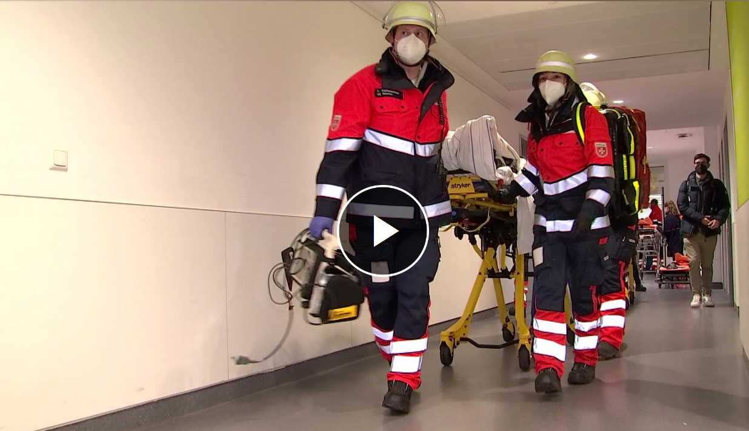
Evakuierungsübung im Krankenhaus https://www.tvaktuell.com/mediathek/video/regensburg-evakuierungsuebung-im-caritas-krankenhaus-st-josef-2/

Slide 8
Durchführung einer Evakuierung
Folgende Aspekte müssen hier bedacht werden:
  Priorisierungsreihenfolge bestimmt - welche Patientinnen und Patienten werden zuerst evakuiert
  Diese Information erhält die Leitstelle
  Ein Teil der Patienten muss in nahegelegene Krankenhäuser (z.B. Intensivpatienten), andere kommen zu einer Sammelstelle.
  Die erforderliche Evakuierungszeit berücksichtigen (vgl. DRK, 2023c)

Slide 9
Durchführung einer Evakuierung
Folgende Aspekte müssen hier bedacht werden:
  Die Krankenhauseinsatzleitung (KEL) muss geeignete Transportmittel anfordern
  Das medizinische und pflegerische Personal der Klinik übernimmt die Begleitung und Weiterbehandlung der Patienten
  Bei der Übergabe zum Transport müssen Informationen zu den Evakuierten mitgegeben werden
  Die Identität jedes Patienten kann zusätzlich durch ein Identifikationsband am Handgelenk dokumentiert werden (vgl. DRK, 2023c)

Slide 10
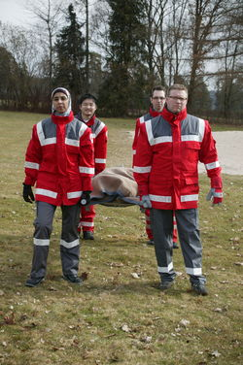
Evakuierungsmittel
Evakuierungstuch
Evakuierungsstuhl
Krankentrage
Rettungsmatte für unter die Matratze
Quelle: Andreas Müller / DRK

Slide 11
Vorbereitung und Durchführung einer Evakuierung
Gruppenarbeit
Erarbeiten Sie eine Checkliste für Ihre Klinik oder Ihre Pflegeeinrichtung, die in Notfällen Orientierung gibt und eine geordnete Evakuierung ermöglicht.

Slide 12
Einrichtung einer Erstversorgungsstelle „Einsatzabschnitt Pflege“
Was ist ein Betreuungsplatz im Katastrophenschutz?
  Eine zentrale Einrichtung zur Versorgung von Betroffenen, jedoch unverletzten Personen
  Aufgabe:
    Bereitstellung von Unterkünften,
    und psychosozialer Betreuung,
    Registrierung der Betroffenen
  (vgl. BBK 2026)

Slide 13
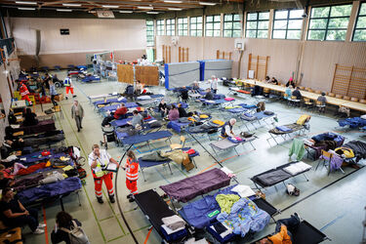
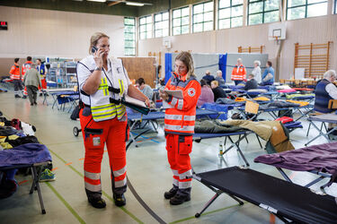
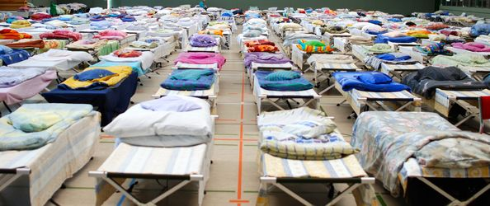
Quelle: Matthias Balk / BRK
Quelle: Fredrik Barkenhammar / DRK

Slide 14
Einrichtung einer Erstversorgungsstelle „Einsatzabschnitt Pflege“
Erfahrungen aus dem Projekt AUPIK zur Evakuierung pflegebedürftiger Menschen:
  Zu wenig Pflegefachpersonen vor Ort, um pflegebedürftige Betroffene zu versorgen
  Es gab nur wenig Kooperationen zwischen Pflegeeinrichtungen und dem Katastrophenschutz
  Kaum grundlegende pflegerische Ausrüstung in den Betreuungseinrichtungen
  Fehlende Informationen zur gesundheitlichen Situation der Betroffenen (vgl. DRK 2023a)

Slide 15
Einrichtung einer Erstversorgungsstelle „Einsatzabschnitt Pflege“
Erfahrungen aus dem Projekt AUPIK zur Evakuierung pflegebedürftiger Menschen:
  Häufig kamen die Betroffenen zusammen mit ihren Angehörigen
  Ungebundene Helfer mit pflegerischer Qualifikation waren eine enorme Unterstützung (vgl. DRK 2023a)
Daher ist es wichtig, dass sich Katastrophenschutz und Pflege miteinander vernetzten

Slide 16
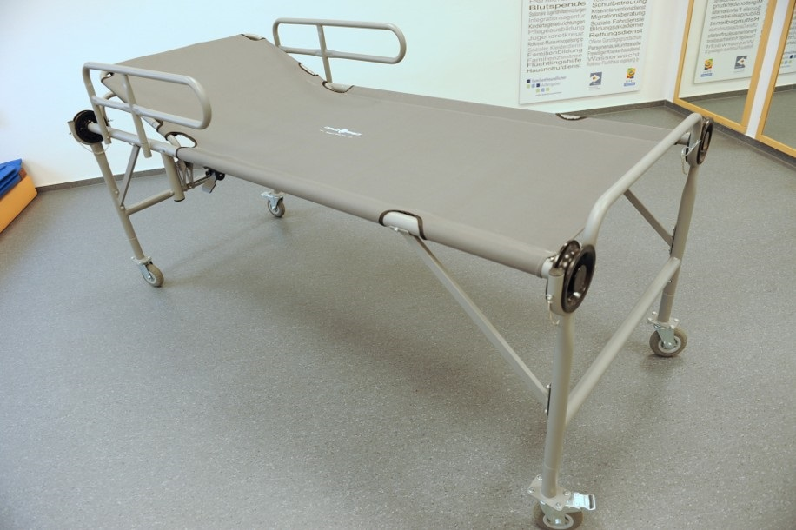
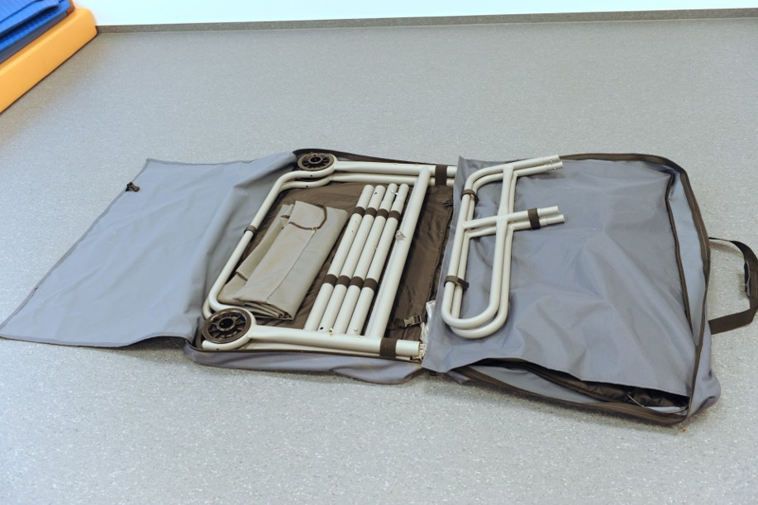
Einrichtung einer Erstversorgungsstelle „Einsatzabschnitt Pflege“
Anforderungen an den Einsatzabschnitt Pflege
  Integration in den Betreuungsplatz
  Ausreichend Platz für liegende und sitzende Betroffene
  Nähe zu sanitären Einrichtungen
  Vorhandene pflegerelevante Materialien
  Betreuung durch Pflegefachpersonen
  Unterstützung durch Betreuungsdienst und Hilfskräfte (vgl. DRK 2023b)
Mobiles Pflegebett ©DRK-Schwesternschaft „Bonn“ e.V.

Slide 17
Einrichtung einer Erstversorgungsstelle „Einsatzabschnitt Pflege“
Aufgaben einer leitenden Pflegefachperson
  Sie hat die Entscheidungs- und Durchführungskompetenz in allen pflegerischen Fachfragen
  Anleitung von pflegerischem Hilfspersonal
  Kommuniziert mit der zugeordneten Führungskraft des Katastrophenschutzes bei fehlenden Materialien oder fehlendem Personal (vgl. DRK 2023b)

Slide 18
Einrichtung einer Erstversorgungsstelle „Einsatzabschnitt Pflege“
Qualifizierung von Betreuungskräften mit Ausbildung in pflegerischer erster Hilfe und von Pflegeunterstützungskräften (PUK)
  Sie erhalten Grundlagen zur Unterstützung von Betroffenen in Bereichen wie:
    Nahrungsaufnahme
    Mobilisation
    An- und Ausziehen von Kleidung
    Körperpflege
    Hygiene (vgl. DRK 2023b)

Slide 19
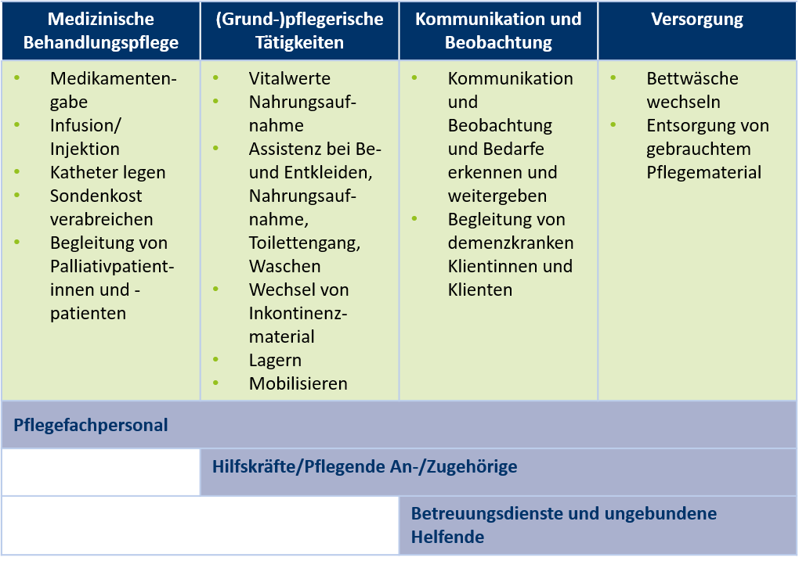
Einrichtung einer Erstversorgungsstelle „Einsatzabschnitt Pflege“
Die verschiedenen Akteur/-innen übernehmen je nach Qualifikation unterschiedliche Aufgaben
(Quelle: DRK 2023b, eigene Darstellung)

Slide 20
Einrichtung einer Erstversorgungsstelle „Einsatzabschnitt Pflege“
Pflege im Betreuungsplatz
  Übliche Pflege-Qualitätsstandards nur eingeschränkt umsetzbar
  Ziel: bestmögliche Versorgung trotz schwieriger Bedingungen
  Weitervermittlung pflegebedürftiger Personen ideal nach ≤48 h, spätestens nach 72 h (vgl. DRK 2023b)

Slide 21
Einrichtung einer Erstversorgungsstelle „Einsatzabschnitt Pflege“
Gruppenarbeit
Erstellen Sie eine übersichtliche Grafik eines „Einsatzabschnitts Pflege“ und listen Sie alle für den Einsatzabschnitt notwendigen Pflegematerialien auf.

Slide 22
Verwendete Literatur
BBK (2020): Handbuch Krankenhausalarm- und -einsatzplanung (KAEP). URL: https://www.bbk.bund.de/SharedDocs/Downloads/DE/Mediathek/Publikationen/Gesundheit/KAEP/handbuch-kaep.pdf?__blob=publicationFile&v=20 (Stand 22.10.2025)
BBK (o.J.): Betreuung. URL: https://www.bbk.bund.de/SharedDocs/Glossareintraege/DE/B/betreuung.html (Stand: 24.10.2025)
DEUTSCHES ROTES KREUZ E. V. (2023a). Resiliente Krankenhausinfrastrukturen. Handlungsempfehlungen für die Stärkung der medizinischen Versorgung in Krisen und Katastrophen. Schriften der Forschung: Bd. 12. https://www.drk.de/fileadmin/user_upload/Forschung/schriftenreihe/Band_12/Schriftenreihe_Band_12_web.pdf (Stand: 20.08.2025)
DEUTSCHES ROTES KREUZ E.V. (2023b). Die Versorgung von pflegebedürftigen Personen in Krisen und Katastrophen. Eine Arbeitshilfe zur Zusammenarbeit ambulanter Pflegedienste und Strukturen des Katastrophenschutzes. URL: https://www.drk.de/fileadmin/user_upload/Forschung/aktuelle_Projekte/AUPIK/AH_AUPIK_web_final.pdf (Stand: 20.08.2025)
Deutsches Rotes Kreuz e. V. (2023c). Aufrechterhaltung ambulanter Pflegeinfrastrukturen in Krisensituationen (AUPIK). Erkenntnisse aus der Sicherheitsforschung. Bd. 13. Berlin. URL: https://www.drk.de/fileadmin/user_upload/Forschung/schriftenreihe/Band_13/Schriftenreihe_Band_13_web.pdf (Stand: 20.08.2025)

